Slide 1

Tisková konference 12.9.2018
Představení pacientského sdružení
INKO-GNITO, z.s.
Jana Navrátilová

Slide 2
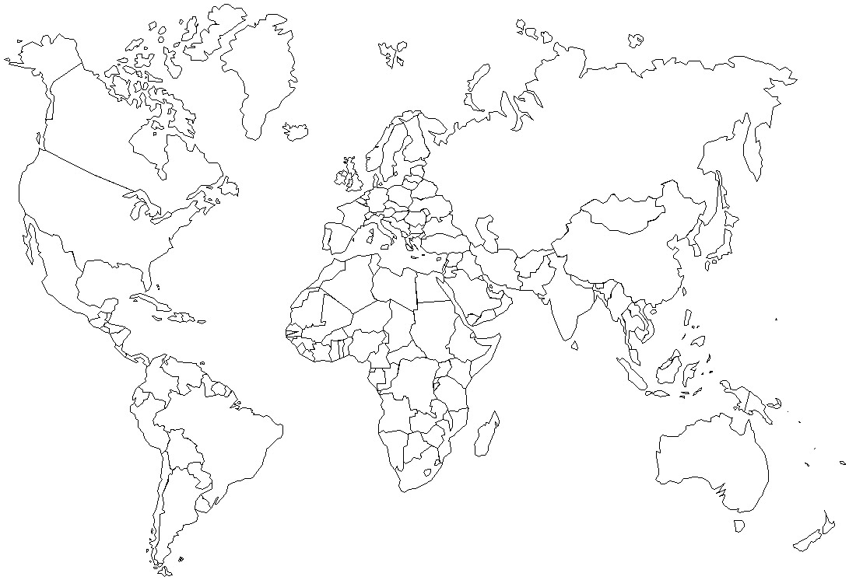


Inkontinence
Kdyby všichni lidé trpící inkontinencí utvořili stát, byl by třetí největší zemí světa
Jeden z nejčastějších zdravotních problémů
Celosvětově inkontinencí trpí 4-8 % populace
V ČR se s inkontinencí potýká více než půl milionu osob
Z demografických údajů ČR se dá předpokládat, že počet osob s inkontinencí dále poroste
Netrápí pouze stárnoucí populaci, ale i těhotné a mladé maminky nebo mladší osoby po operaci

Slide 3
Vznik pacientského sdružení
S únikem moči se potýká mnohem více lidí, než se může zdát.
I přesto se o tomto onemocnění příliš nemluví. Ani samotní pacienti většinou nechtějí kvůli studu problém s únikem moči přiznat. Tím se dostávají do sociální izolace a připravují se o možnost získat cenné rady.
Pacientské sdružení Inko-gnito chce pomoci těm, kteří bojují s inkontinencí…
      přímo → pacienti s inkontinencí
      i nepřímo → jejich blízcí – pečující osoby
Na problém s inkontinencí nejste sami! Je tu někdo, na koho se můžete obrátit. Život kvůli inkontinenci rozhodně nekončí!
Notes:
Pro správnou činnost pacientského sdružení a dosažení cílů je třeba, aby bylo podporováno svými členy, tedy aby se pacienti i pečující angažovali v jeho aktivitách.

Slide 4
Cíle pacientského sdružení
Poskytnout pacientům a jejich blízkým:
Důležité informace o onemocnění, možnostech léčby či související úpravě životního stylu
Pomoc v orientaci v systému sociální péče a nároků pacientů na pomoc a podporu
Psychologickou pomoc a morální oporu
Podporu ve společenské i politické diskusi včetně problematiky léčby a jejích úhrad

Slide 5
Spolupracující odborníci a organizace
Odborné pokrytí oblastí, ve kterých si lidé často neví rady:
Zdravotní urologické problémy
Psychické následky nemoci či péče o pacienta – blízkého
Sociální sféra
Správná péče o blízké osoby v domácích podmínkách

Slide 6
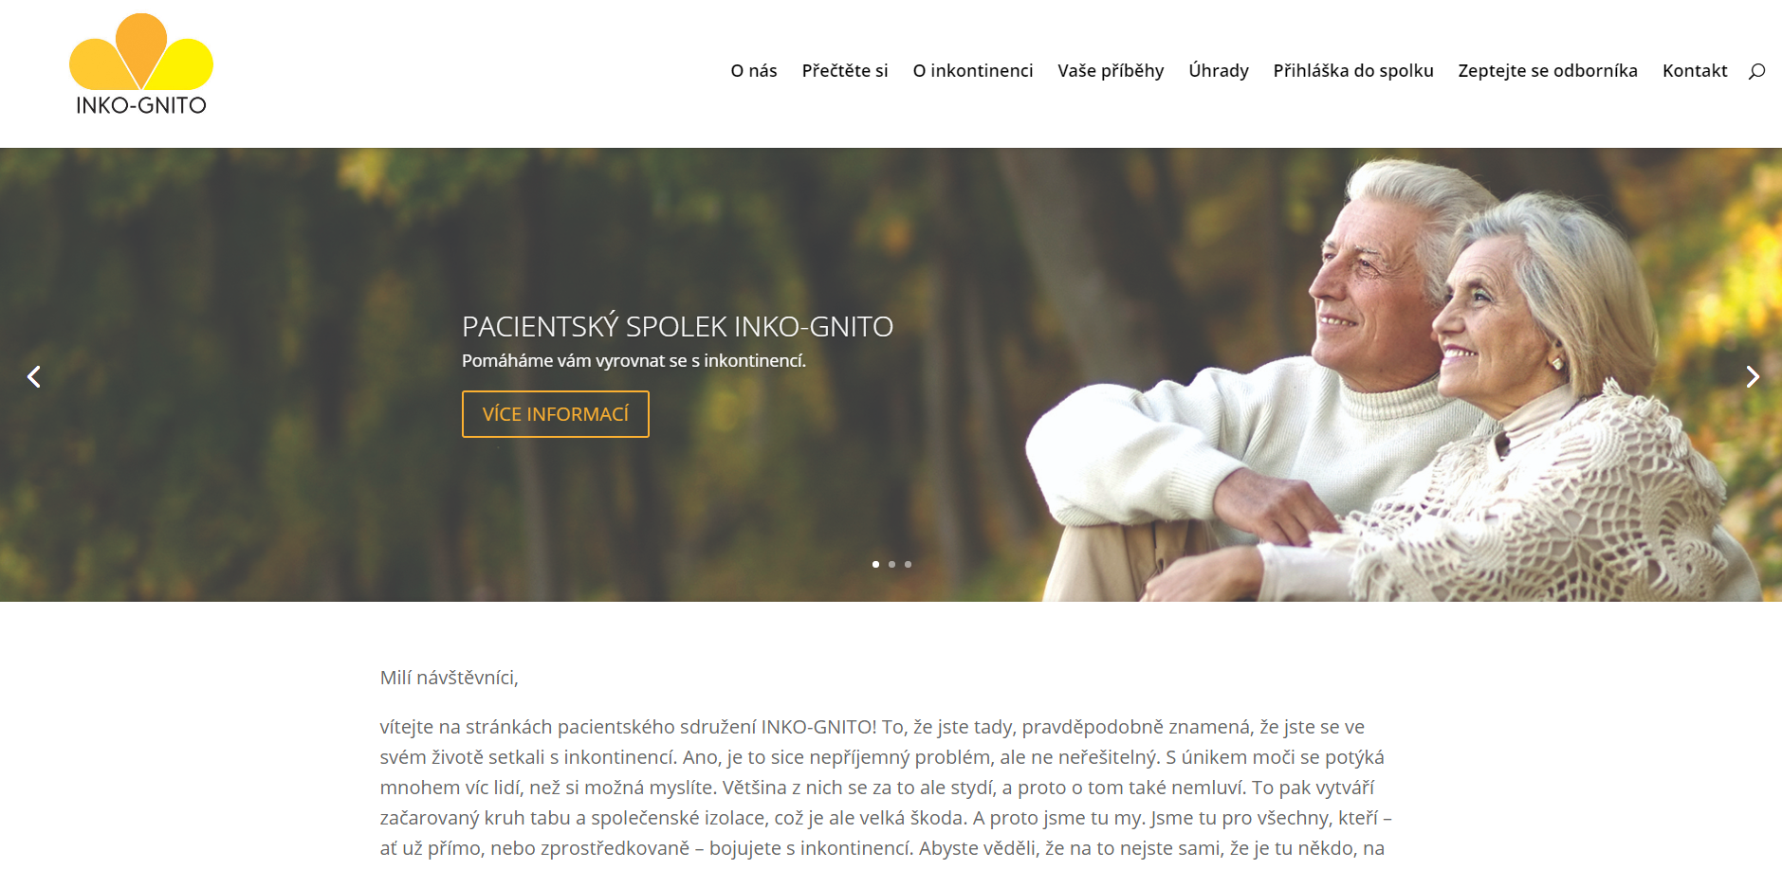
Informační platforma pacientského sdružení
Webová stránka www.inko-gnito.cz

Slide 7
Informační platforma pacientského sdružení
Struktura webové stránky:
O inkontinenci (informace o onemocnění, prevenci, léčbě)
Přečtěte si (články se zajímavými aktualitami a tématy)
Vaše příběhy (příběhy osob trpících inkontinencí a jejich blízkých)
Úhrady (průvodce úhradami inkontinenčních pomůcek)
Zeptejte se (prostor pro dotazy členů sdružení)

Slide 8
info@inko-gnito.cz

